Slide 1
Презентация проекта: I6BUREAU (Международное Межбанковское инвестиционное бюро (ММИБ), РосИнвестПроект (российский сегмент))
Контакты: Павлова Екатерина Валерьевна pavlova_ev@pspr.ru

Slide 2
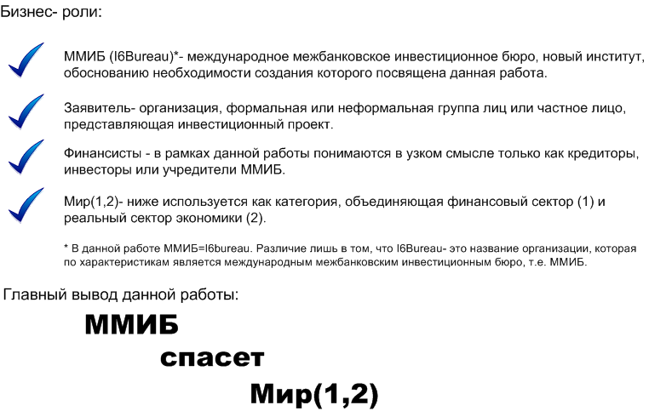
Либретто.

Slide 3
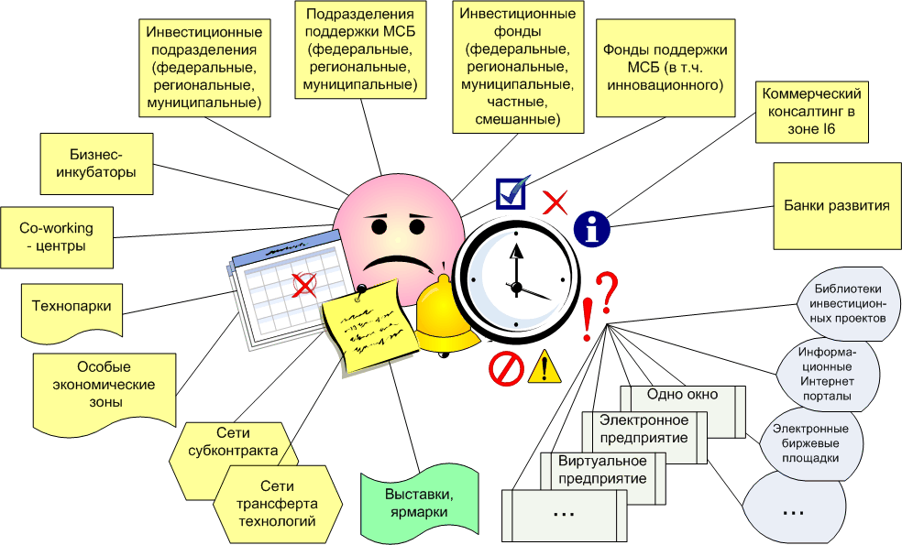
Проблема навигации заявителя.
Этот слайд иллюстрирует как тяжело простому заявителю разобраться в многообразии институтов и их механизмов их функционирования.

Slide 4
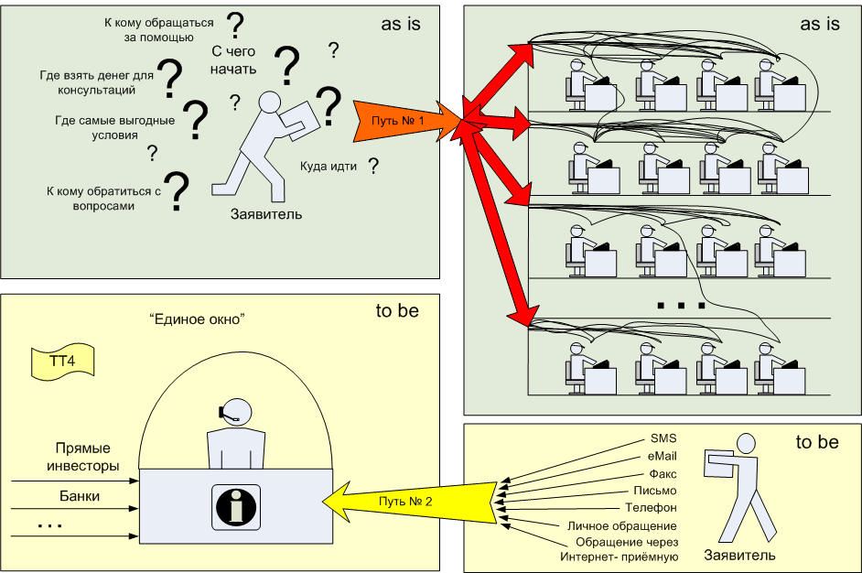
Проблема навигации заявителя и «Единое окно».
Здесь изображена все та же проблема, что и на предыдущем слайде. Предлагаемое решение, которое входит в функции I6Bureau, это создание «Единого окна» для заявителей. «Единое окно» сейчас активно применяется в области ЖКХ. Мы хотим предпринять попытку перенести это решение в область финансовых услуг.

Slide 5
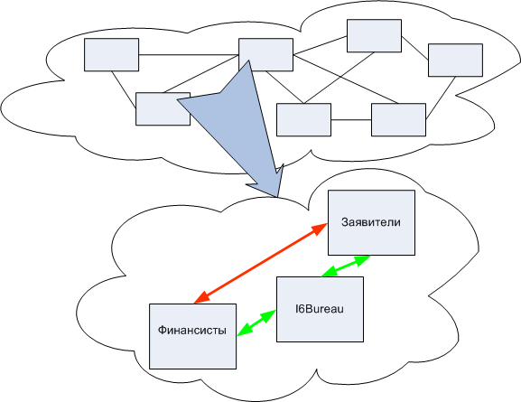
Информационный метаболизм и институциональное конструирование.
Т. к. мы предлагаем институциональное решение обозначенных нами проблем- хотелось бы привести аргументы в пользу него. Во-первых, институциональные решение не разовы, это своеобразный вклад в дальнейшее развитие. Во-вторых, сейчас настала эпоха экономики знаний, но институтов, реально соответствующих этой эпохе практически нет. Здесь мы предприняли попытку объяснить принцип конструирования институтов через информационный метаболизм. На слайде мы видим 2 иллюстрации: На 1ой показаны спонтанно установленные связи между объектами (в нашем случае между заявителями и банкирами). Такое взаимодействие неэффективно по ряду причин, где основной является попросту различные цели. Обозначим эту проблему как проблему неэффективного взаимодействия заявителей и финансистов.
На 2ой, нижней картинке, показана связь- тоже между заявителями и финансистами, но на этот раз они взаимодействуют не на прямую,а через агента (через I6Bureau). Наличие такого агента позволяет заниматься каждой из групп (будь то заявители или финансисты) исключительно своим делом (разработкой новых проектов или выдачей кредитов- соответственно). Переговорную часть, оформительскую — берет на себя I6Bureau.

Slide 6
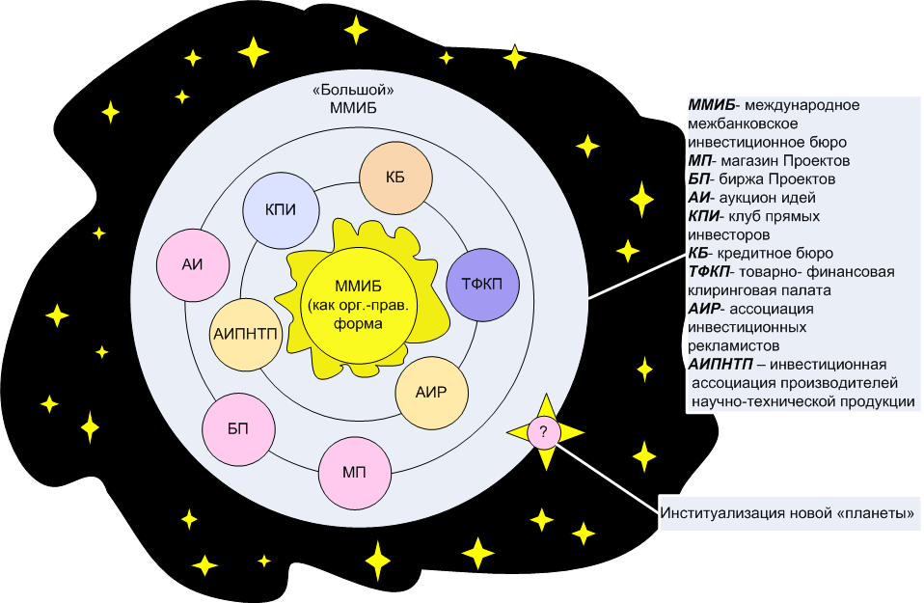
Так что же представляет собой I6Bureau?
I6Buro представляет собой организацию, агента между заявителями и финансистами, которая оказывает помощь и тем и другим. Заявителям предоставляется помощь до доведения их проекта (идеи, бизнес-плана- любой жизненный цикл) до «товарного» вида и помощь по поиску финансирования. Финансистам оказывается помощь в поиске интересных проектов, независимой экспертизе проектов. На данном рисунке мы видим организации, которые будут входить в состав I6Bureau (или ММИБ, что является синонимами, как мы писали).

Slide 7
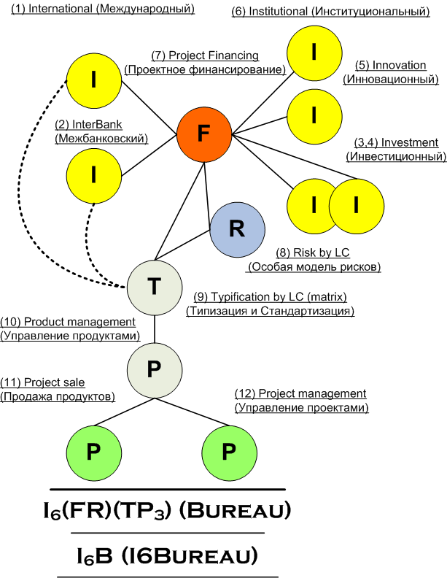
Так что же представляет собой I6Buro?
Мы предприняли попытку сконструировать формулу ММИБ-а (с точки зрения формата реализации- ММИБ-а), которая по структуре своей напоминает химическую формулу. Именно поэтому были взяты английские термины- для того чтобы после их сокращения, по первым буквам ключевых слов, можно было составить формулу. Какие же ключевые слова были взяты? - международный (international) - институциональный (institutional) - инновационый (innovation) - инвестиционный (investment & investment)* - межбанковский (interbank) Таким образом мы получает I6Buro. Именно так и была сформирована эта аббревиатура. Следующие обозначения в формуле расшифровываются как (они же и обозначают основные принципы работы ММИБа**): - T (typification)- типизация требований по оформлению - P (product management) — управление продуктом - P (product shop)- магазин проектов - P (project management)- управление проектом - P (project financing)- проектное финансирование (в проекте предложена модель, направленная на снижение рисков при проектном финансировании) И тогда мы получаем расширенную формулу: I6FTP3 Bureau *Здесь важным является рассмотрение понятие инвестиций с точки зрения финансиста и заявителя (подробнее об этом в полной версии документа) ** Приносим свои извинения за то, что материал приходится сжимать, но того требуем формат презентации. Здесь нашей целью было обозначить основные идеи I6Buro. На главной странице сайта выложена полная версия материала- в ней все описано подробно.

Slide 8
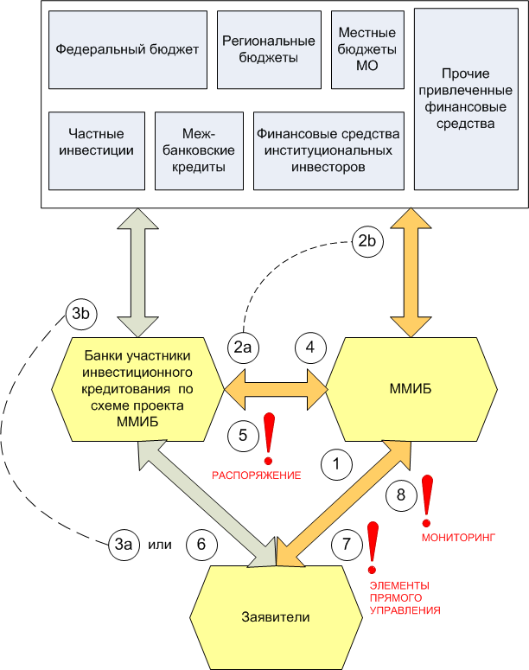
Основная схема работы I6Bureau.
Здесь показана основная схема работы I6Bureau (финансовые, организационные и информационные потоки основного бизнес процесса). Меню маршрутов: Короткий: От 1,2a, 3а (1) Информационный поток от Заявителя к ММИБ-у; (2а) Передача информации в банк и здесь рассматривается вариант, когда финансирование происходит из собственных средств банка; (3а) Банк перечисляет деньги заявителю. Минимальная цепочка завершилась. Длинный: До 1 — 8 (подробнее в полной версии документа) Здесь главное то, что через I6Buro не проходят потоки денег. I6Buro лишь имеет право распоряжаться денежными траншами.

Slide 9
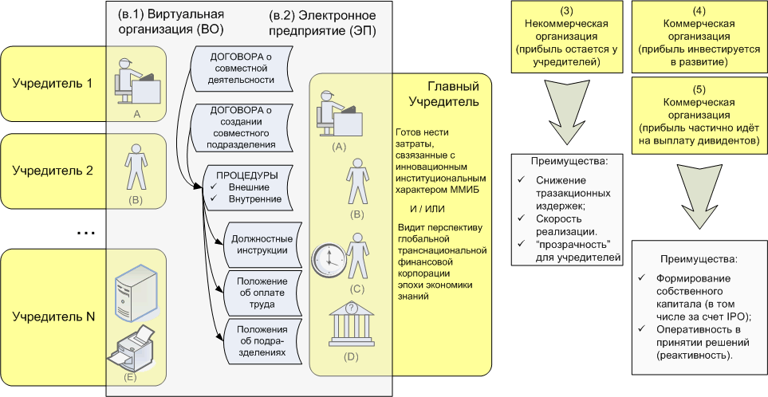
Организационно-правовые аспекты деятельности I6Bureau.
Мы предлагаем «меню вариантов»: 5 вариантов организационно- правового оформления I6Bureau на первом этапе: Виртуальная организация (ВО), электронное предприятие (ЭП), некоммерческая организация (НКО), два формата коммерческой организации.

Slide 10
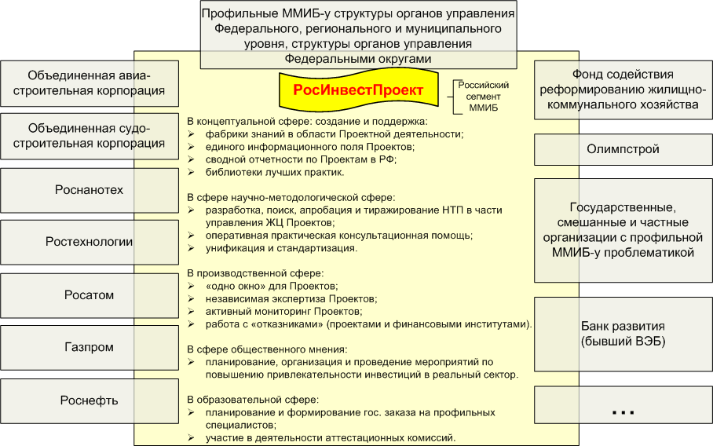
Интеграция ММИБ в систему российских организаций, органов государственного и муниципального управления.

Slide 11
Проведенные исследования и апробация результатов.
Проведенные исследования. В рамках данной работы был проведен ряд исследований: 1) Опрос заявителей 2) Опрос финансистов 3) Частота употреблений слов в речах президентов РФ с 1.1.1999 по 12.31.2009 гг. 4) Территориально- географические аспекты деятельности I6Buro Так же были взяты интервью у предпринимателей. Основные выводы можно прочитать на сайте в разделе «Проведенные исследования» или в полной версии документа (скачать его можно с главной страницы) Апробация результатов. 1) Выступление на Ломоносовских чтениях 23 апреля 2009 в блоке «Образование в сфере инновационного бизнеса и предпринимательства» с темой «Институциональные инновации на российском рынке». 2) Выступление 18 мая на конференции «Технология успеха» в Московском авиационном институте. Данная конференция была проведена в рамках мероприятий «Года молодежи» и посвящена развитию инновационной деятельности (было получено благодарственное письмо за активное участие в конференции). 3) В ходе проведенных исследований с потенциальными Партнерами ММИБ-а (Заявителями и Финансистами) было проведено обсуждение данной работы. Высказанные замечания и предложения были учтены. 4) Защита дипломной работы в Университете им. М.В. Ломоносова (экономический факультет, кафедра инноваций) на тему данной работы: «Институциональные инновации на российском рынке (на примере создания международного межбанковского инвестиционного бюро (МИБ))»

Slide 12
Спасибо за внимание!

